Slide 1

ПРЕМИУМ и средней сегмент.
Особенности работы
дизайнера интерьера.

Slide 2




ПОЛИНА ЧАПЛАНОВА
дизайнер интерьера
- Боле 18 лет​ создаю​ жилые и общественные интерьеры на территории России, Испании, Великобритании, Франции и на Ближнем Востоке.
- 12 лет опыта работы и реализации в сегменте ПРЕМИУМ класса.
-​ Создала​ и реализовала проект салона красоты, который победил в номинации «Лучший салон красоты РФ класса LUX».
-​ Член Союза Дизайнеров и Архитекторов.
- Резидент сообщества «Нежный бизнес РФ».
-Спикер и преподаватель образовательных программ.
- Преподаватель курса «дизайн интерьера»
- Эксперт на 1 канале в программе Доброе утро
​ ​
Считаю, что ГЛАВНАЯ ЗАДАЧА дизайнера​ сделать так, что бы человек был счастлив у себя дома. Испытывал те эмоции, которые он хочет испытывать.
А так же считаю важным делать проект ​ максимально похожим ​ на идею и что бы это реально было реализовать.
polinachaplanova.com polinachaplanova@bk.ru +7(903)792-34-98 соц. сети @polina_chaplanova_design

Slide 3
О чем поговорим:
Чем отличается премиальный проект от среднего
Критерии выбора дизайнера для ПРЕМИАЛЬНОГО сегмента
- Отелочные материалы, мебель в премиальном и среднем сегменте
polinachaplanova.com polinachaplanova@bk.ru +7(903)792-34-98 соц. сети @polina_chaplanova_design

Slide 4
Чем отличается премиальный проект от среднего?
Основные моменты
Бюджетом
Площадью
Отделочными материалами
Мебелью, сантехникой и т.д.
Техническим оснащением
Обслуживанием
polinachaplanova.com polinachaplanova@bk.ru +7(903)792-34-98 соц. сети @polina_chaplanova_design

Slide 5
Критерии выбора дизайнера для Премиального Заказчика
Портфолио
Опыт
Качество рабочего проекта
Знание премиального рынка
polinachaplanova.com polinachaplanova@bk.ru +7(903)792-34-98 соц. сети @polina_chaplanova_design

Slide 6

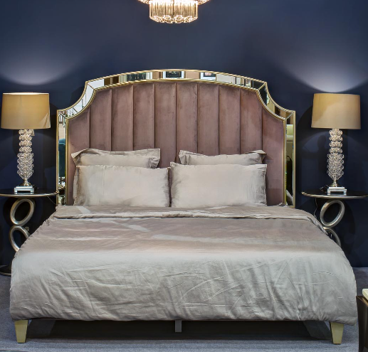
БЮДЖЕТ
Provasi
2 540 518 руб. цена 2020 г.
Премиальный сегмент
3 674 588 руб. цена 2020 г.
Garda Decor
Средней сегмент
112 608 руб.
polinachaplanova.com polinachaplanova@bk.ru +7(903)792-34-98 соц. сети @polina_chaplanova_design

Slide 7
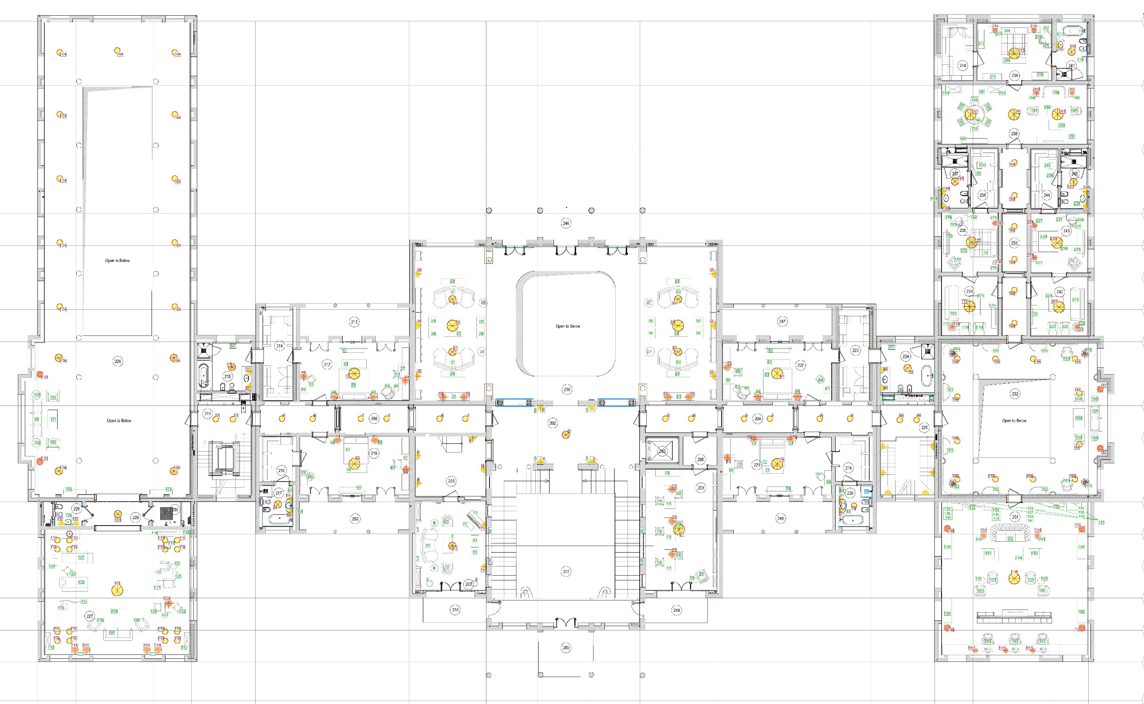
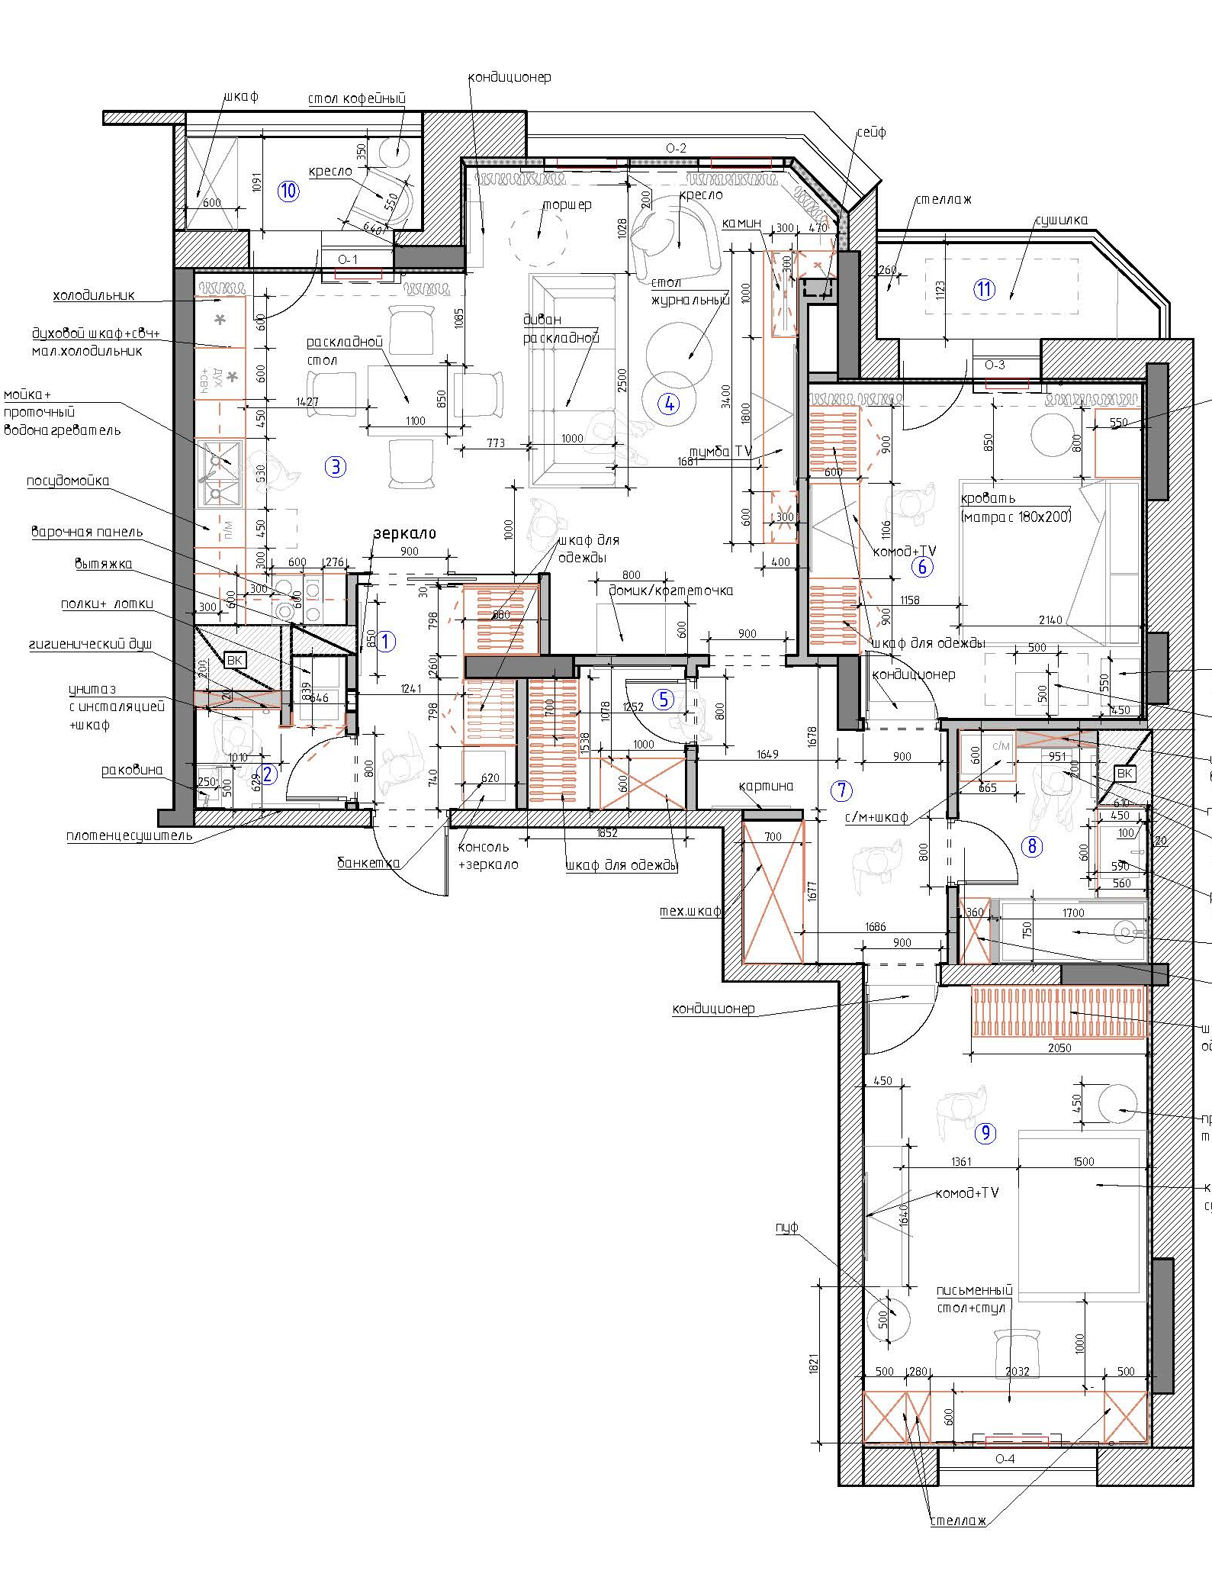
Площадь
7 000 м2
100 м2
polinachaplanova.com polinachaplanova@bk.ru +7(903)792-34-98 соц. сети @polina_chaplanova_design

Slide 8
Отделочные материалы
Какие материалы чаще всего используются в ПЕРМАЛЬНЫХ объектах?
мрамор
Оникс/кваруит
мозаика стеклянная /мраморная
стеклянные панно
обои
деревянные панели
паркет/инженерная доска
polinachaplanova.com polinachaplanova@bk.ru +7(903)792-34-98 соц. сети @polina_chaplanova_design

Slide 9
Какие материалы чаще всего используются в среднем объектах?
керамогранит
покраска
обои
панели мдф/дсп
ламинат
кварцвинил
polinachaplanova.com polinachaplanova@bk.ru +7(903)792-34-98 соц. сети @polina_chaplanova_design

Slide 10
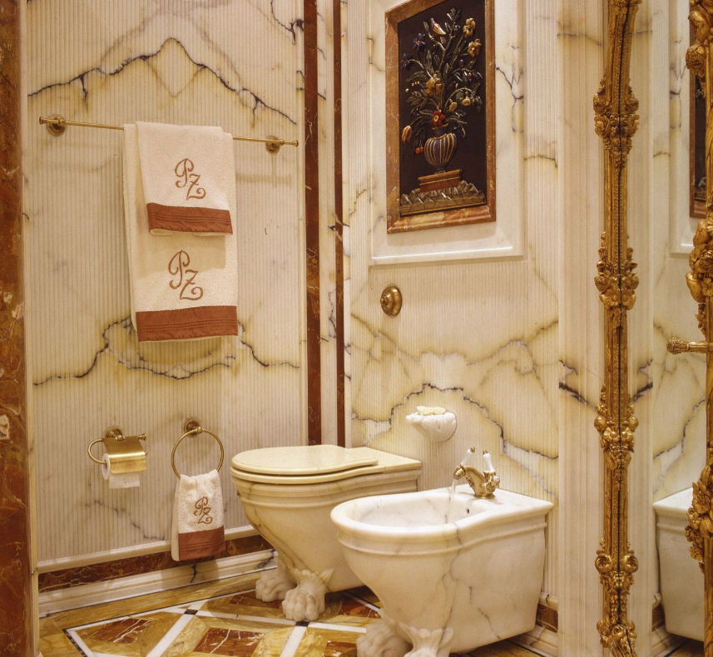
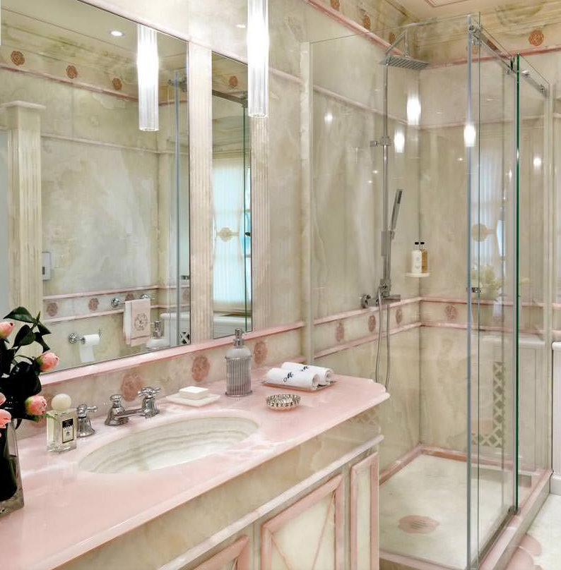
polinachaplanova.com polinachaplanova@bk.ru +7(903)792-34-98 соц. сети @polina_chaplanova_design

Slide 11

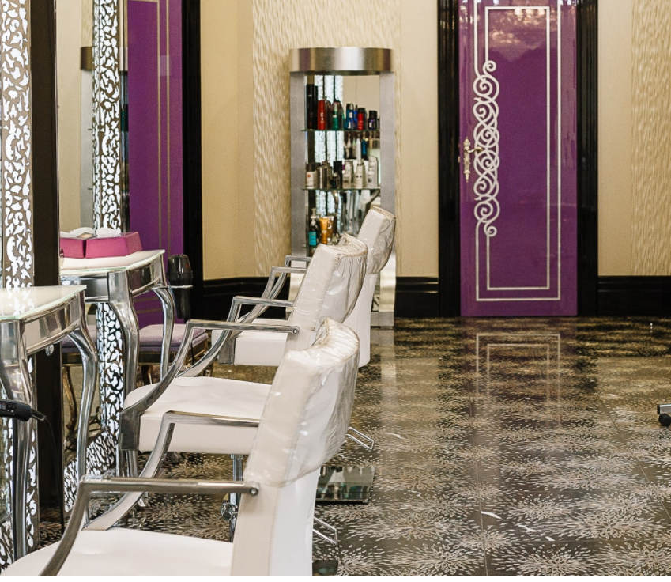

Инкрустация, серебро и слюда
polinachaplanova.com polinachaplanova@bk.ru +7(903)792-34-98 соц. сети @polina_chaplanova_design

Slide 12

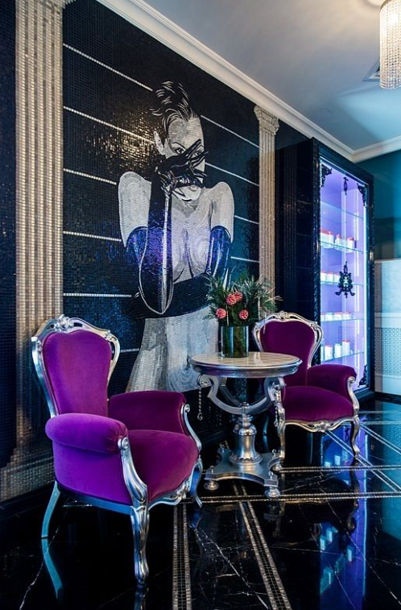
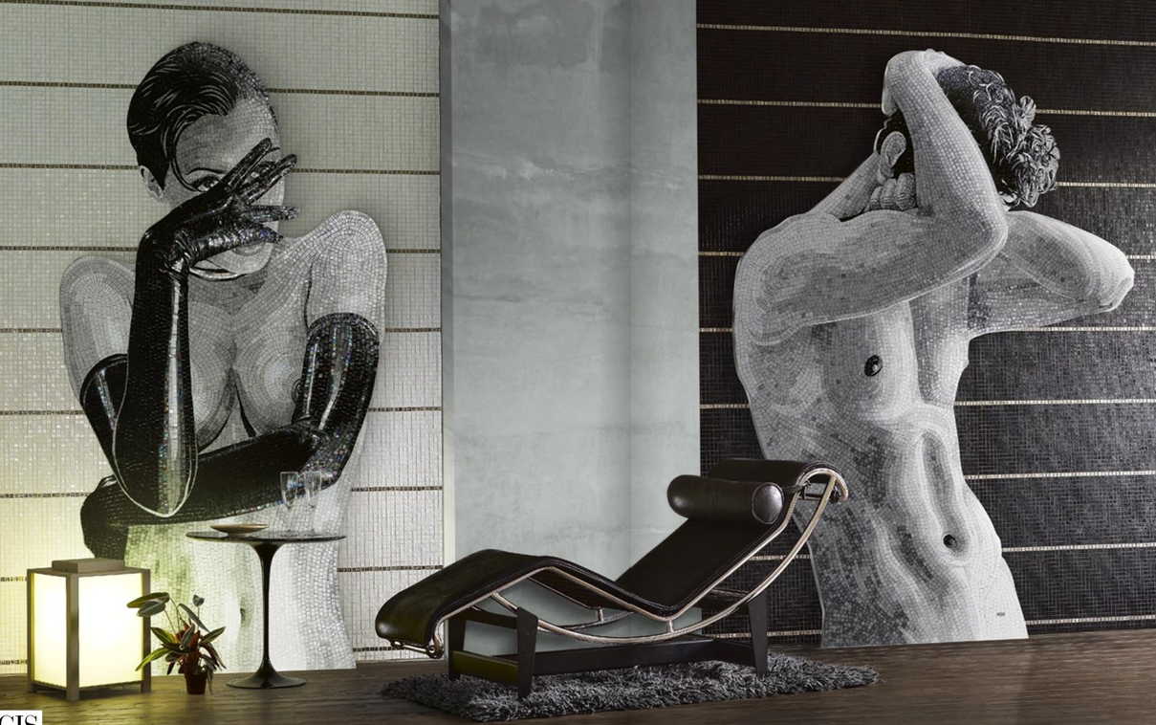
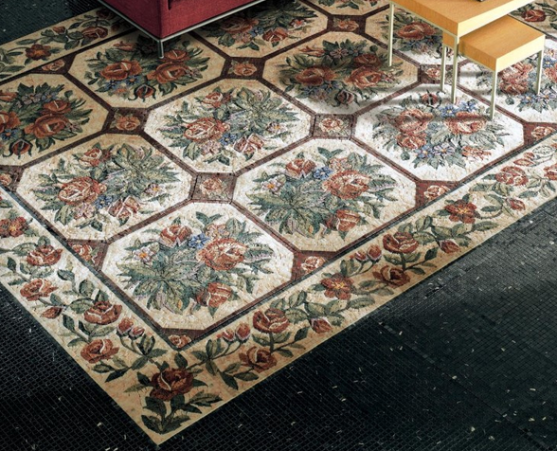
polinachaplanova.com polinachaplanova@bk.ru +7(903)792-34-98 соц. сети @polina_chaplanova_design

Slide 13
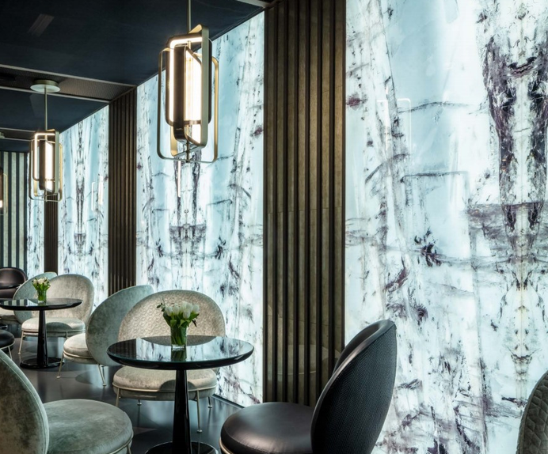
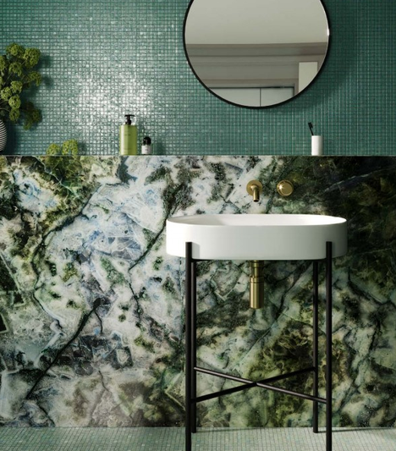
polinachaplanova.com polinachaplanova@bk.ru +7(903)792-34-98 соц. сети @polina_chaplanova_design

Slide 14



шелк, ручная роспись, вышивка
Рассчитываются как панно
Лучше что б клеили специалисты
polinachaplanova.com polinachaplanova@bk.ru +7(903)792-34-98 соц. сети @polina_chaplanova_design

Slide 15
Что должно быть в ТЗ для подрядчика!
1. Картинка (как выглядит).
2. Чертеж с размерами.
3. Описание из какого материала.
4. Описание какого цвет.
5. Технические особенности (подсветка, тип открывания).
Чем детальней или чем больше информации будет для подрядчика, тем вероятность что подрядчик сделает так как Вы задумали больше!!!
polinachaplanova.com polinachaplanova@bk.ru +7(903)792-34-98 соц. сети @polina_chaplanova_design

Slide 16
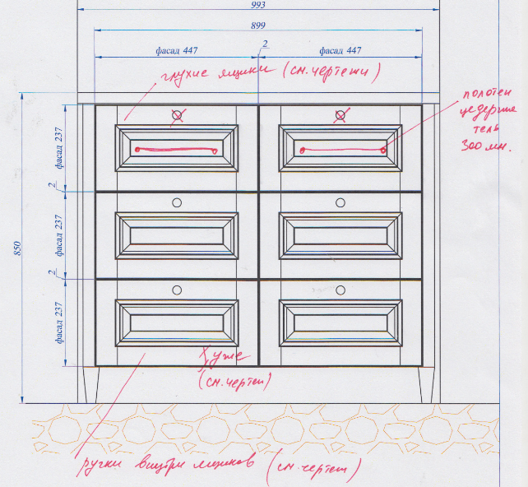
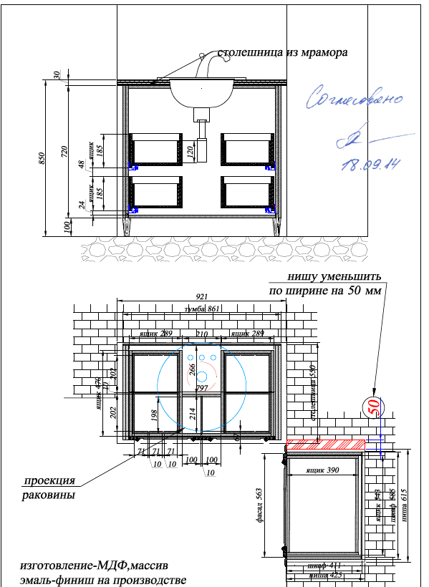
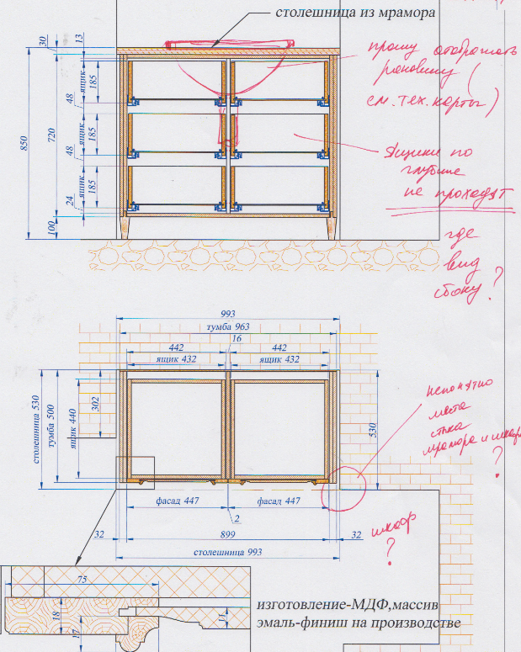
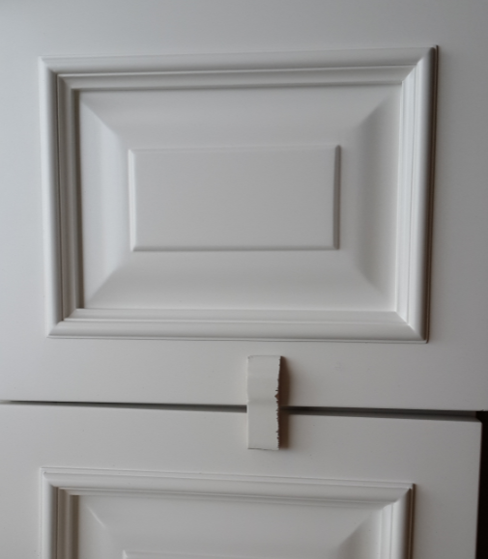
СТОЛЯРКА
polinachaplanova.com polinachaplanova@bk.ru +7(903)792-34-98 соц. сети @polina_chaplanova_design

Slide 17
А дальше что с ТЗ?
1. Выдаем грамотное тех. задание с указанием всего
Согласовываем или не согласовываем образец/ чертеж.
2. Вносим правки по необходимости.
3. Согласовываем образец/ чертеж.
4. Ждем наше ТВОРЕНИЕ на объекте!
polinachaplanova.com polinachaplanova@bk.ru +7(903)792-34-98 соц. сети @polina_chaplanova_design

Slide 18
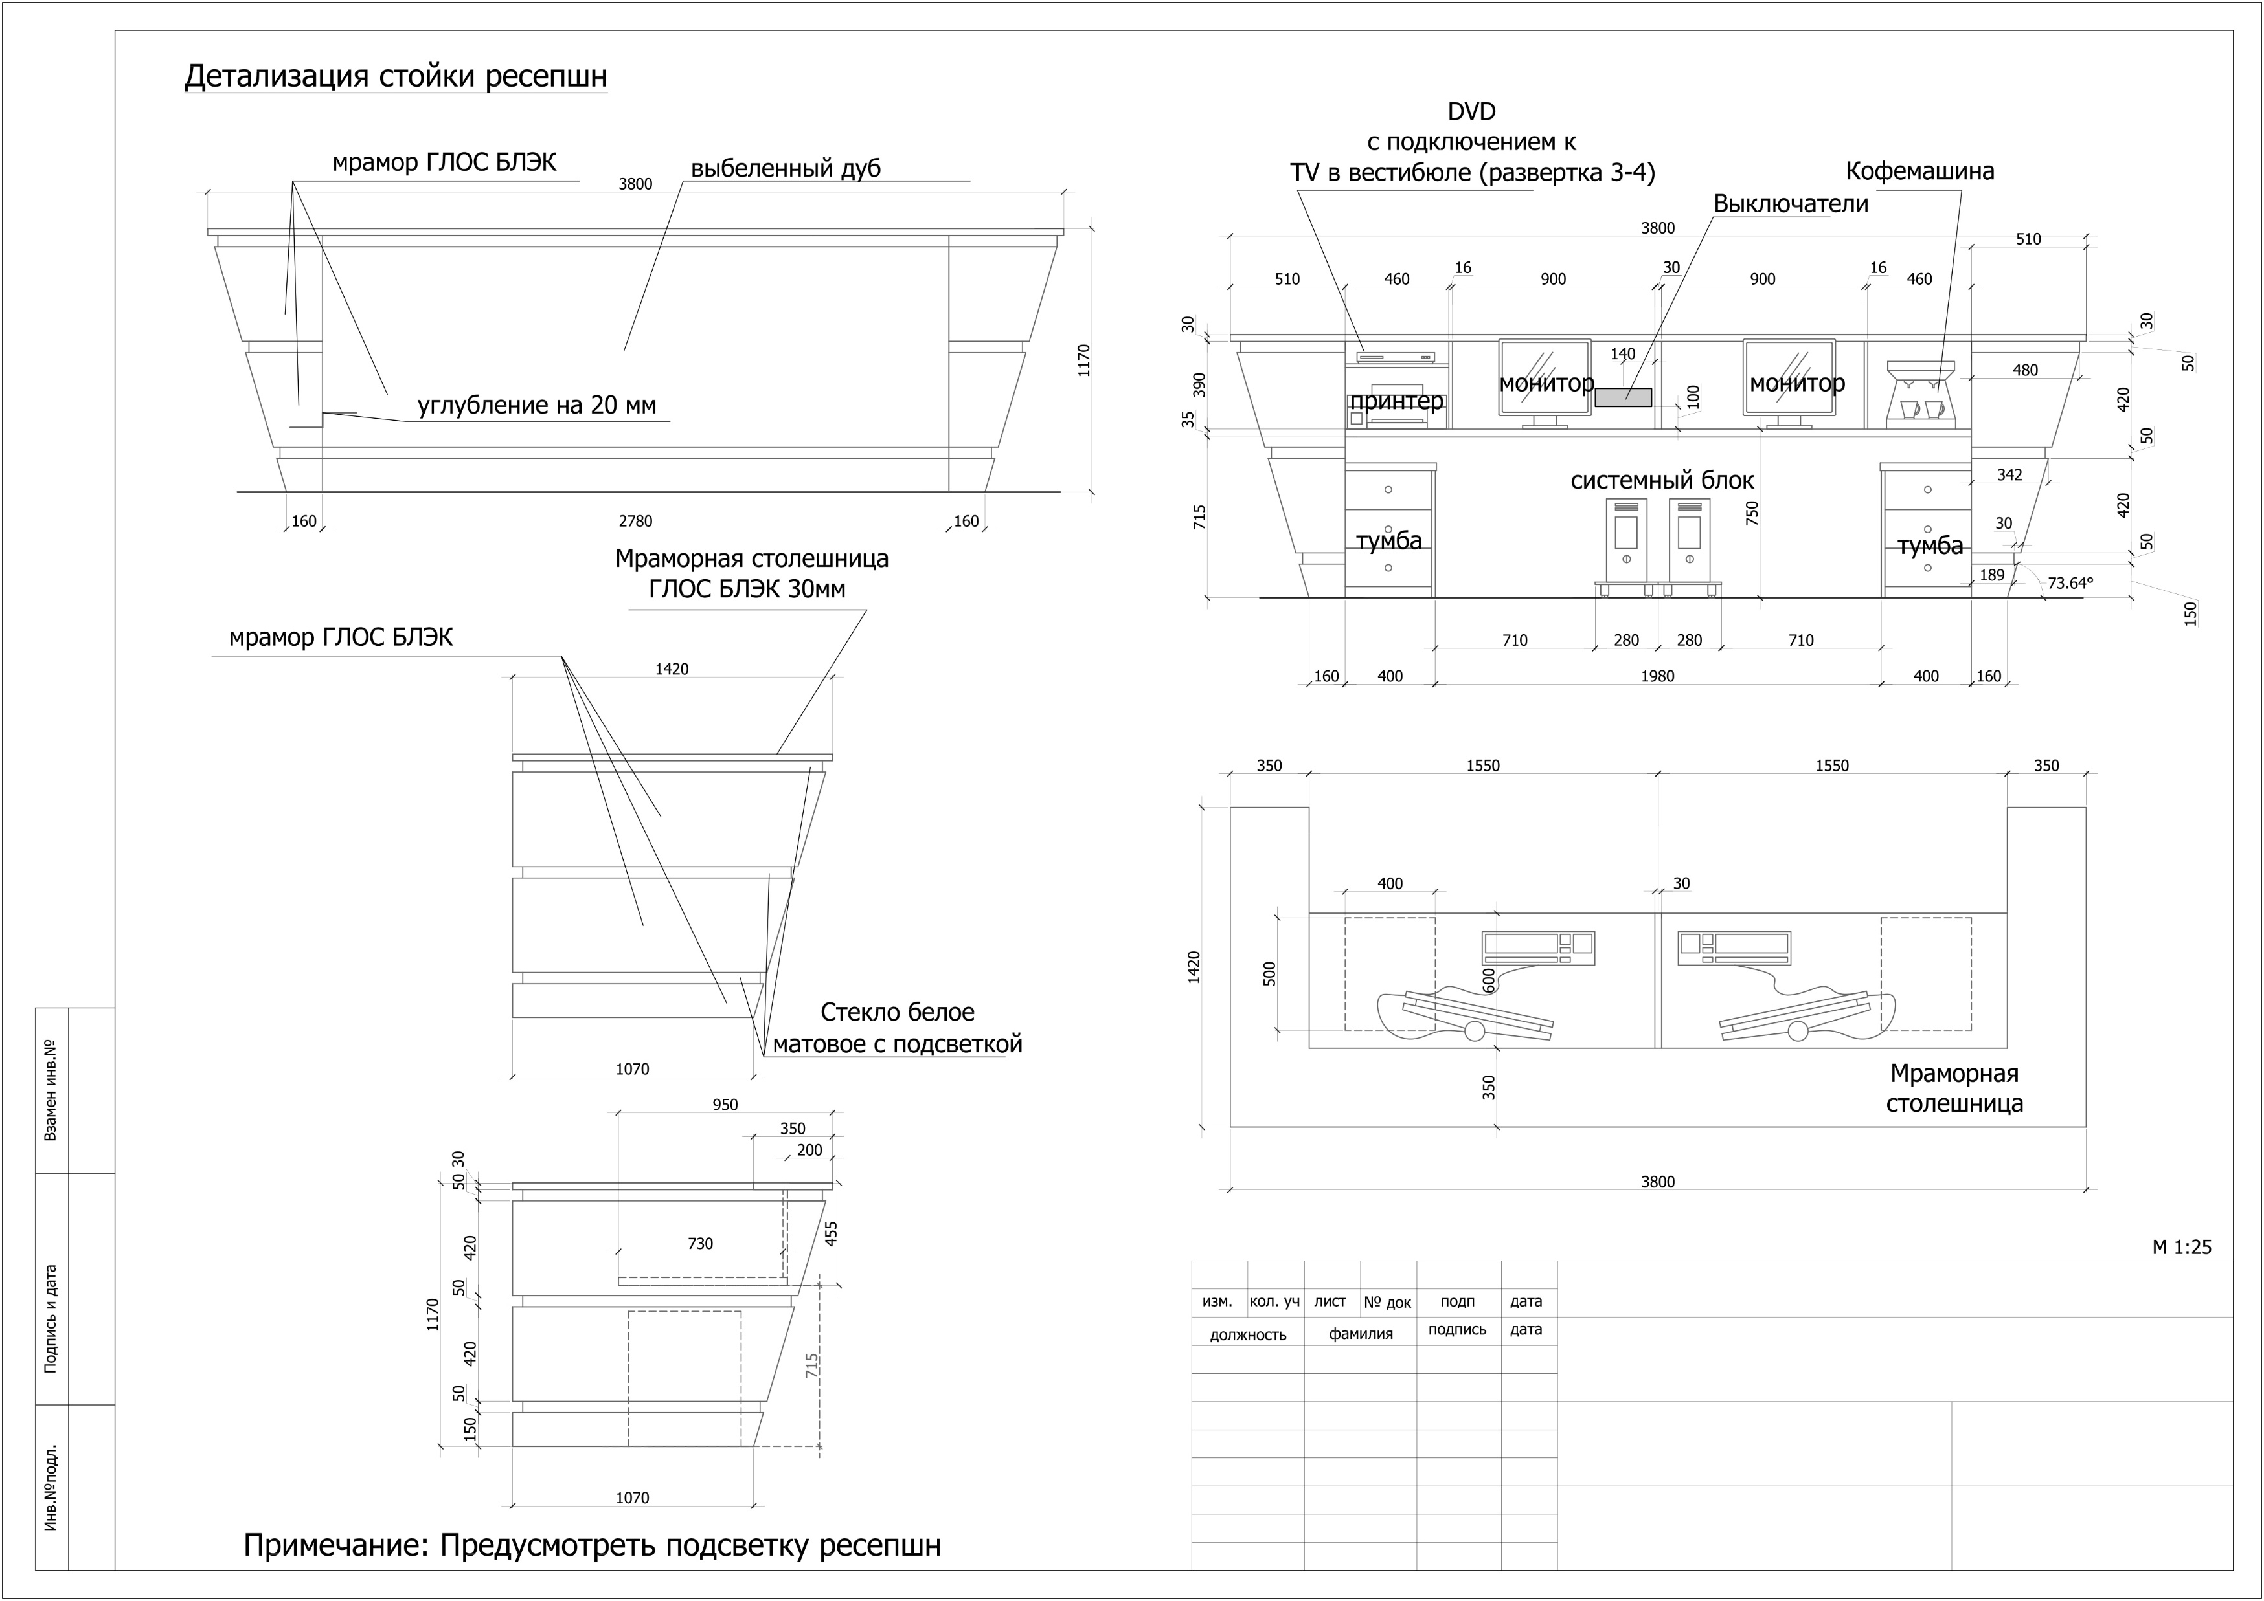
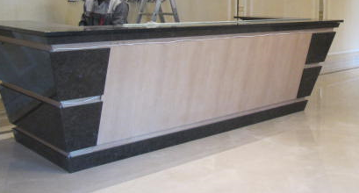
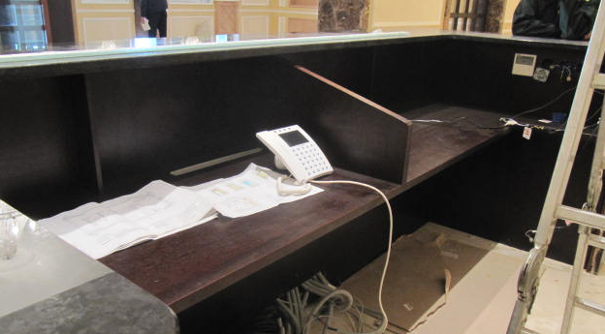
СТОЛЯРКА
Стойка ресепшн
polinachaplanova.com polinachaplanova@bk.ru +7(903)792-34-98 соц. сети @polina_chaplanova_design

Slide 19
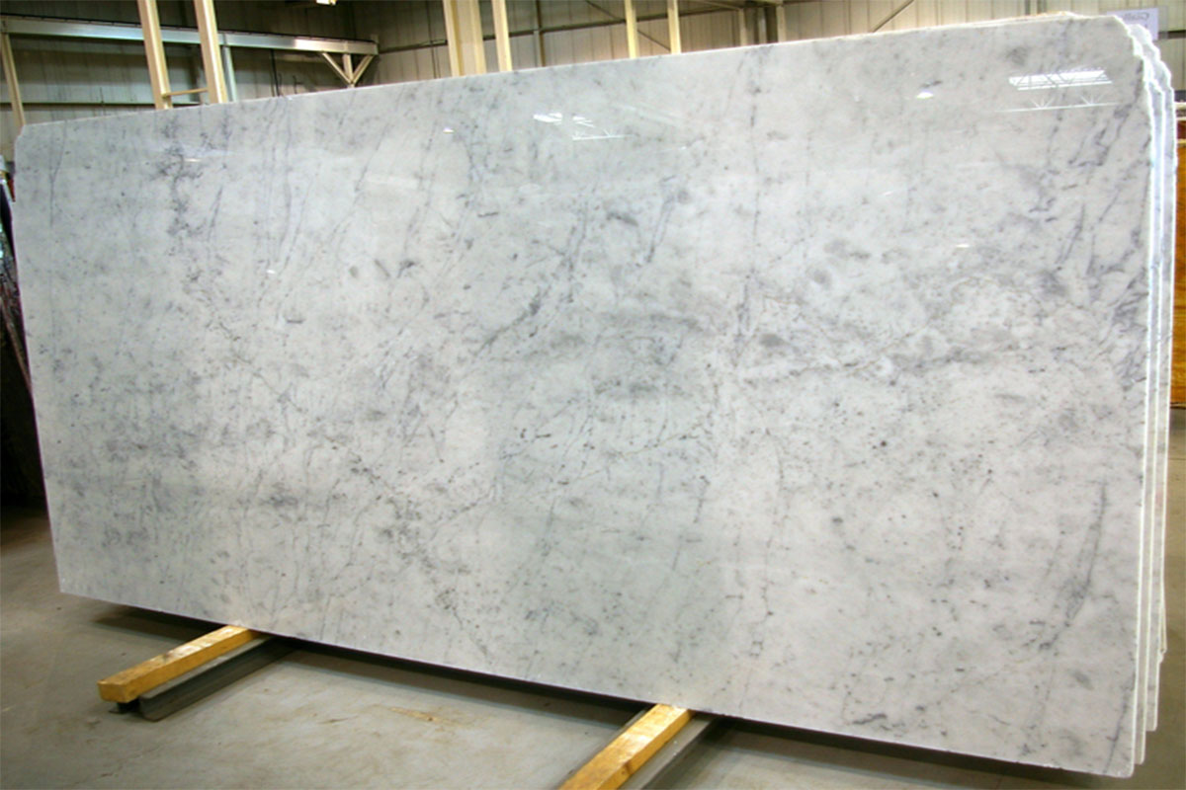
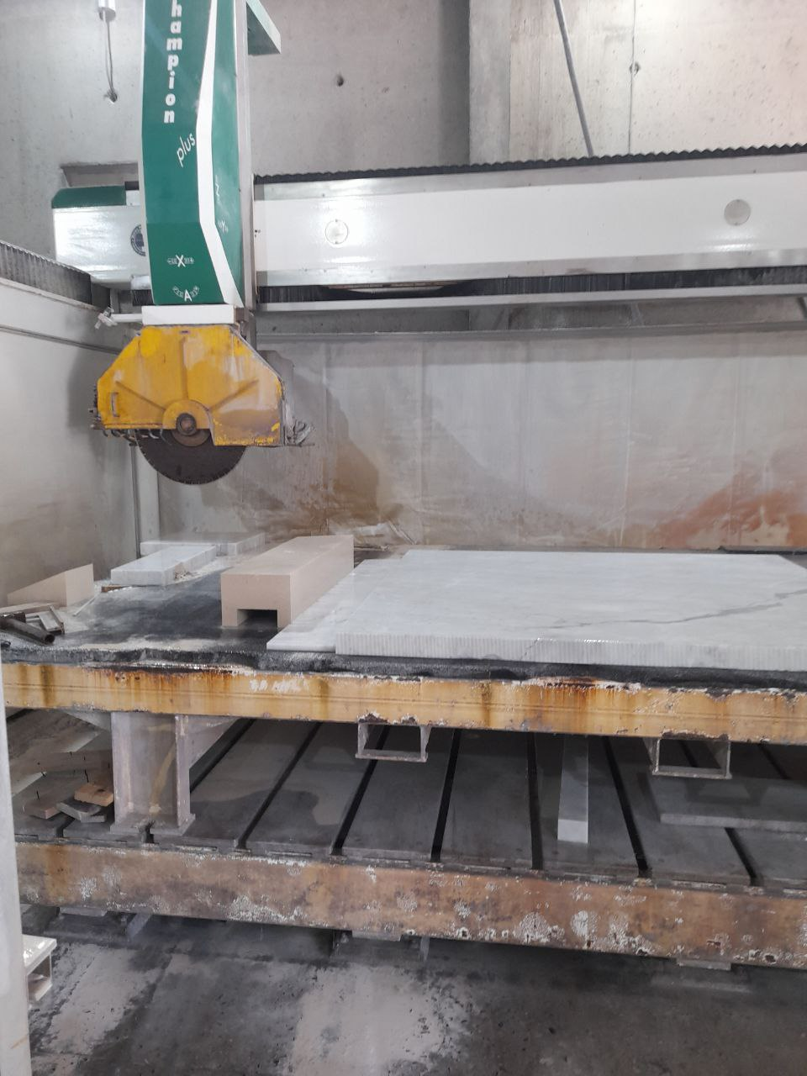
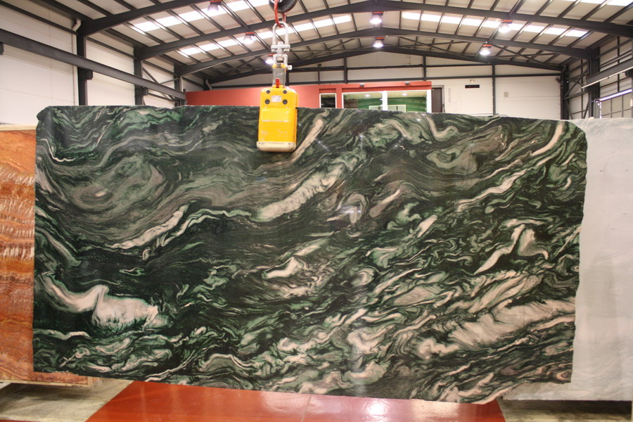
МРАМОР
polinachaplanova.com polinachaplanova@bk.ru +7(903)792-34-98 соц. сети @polina_chaplanova_design

Slide 20
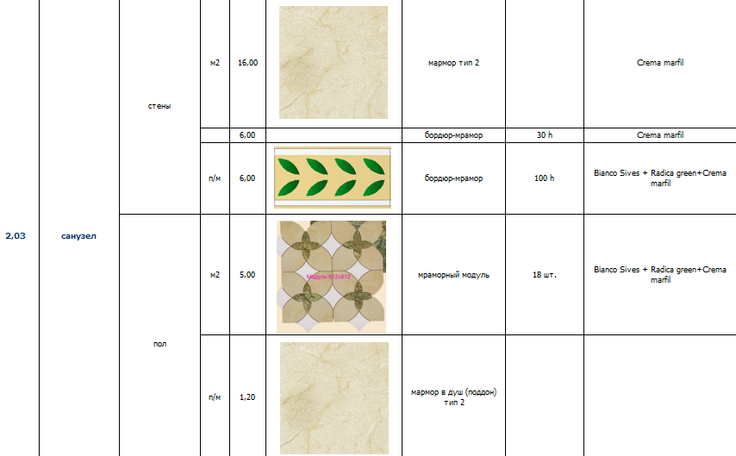
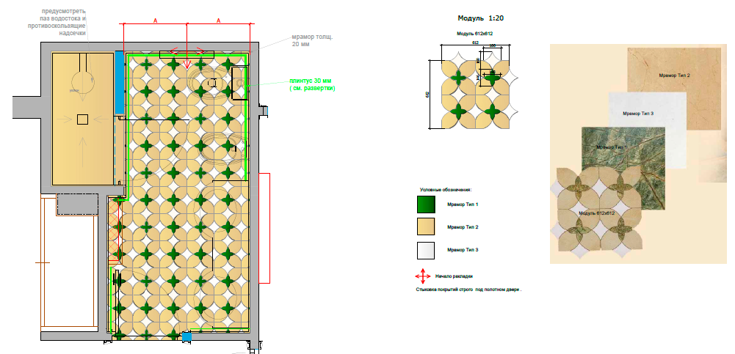
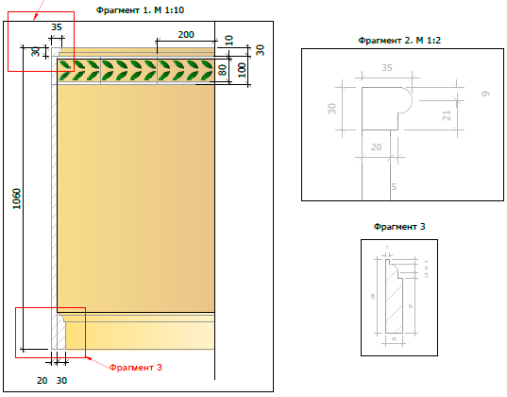
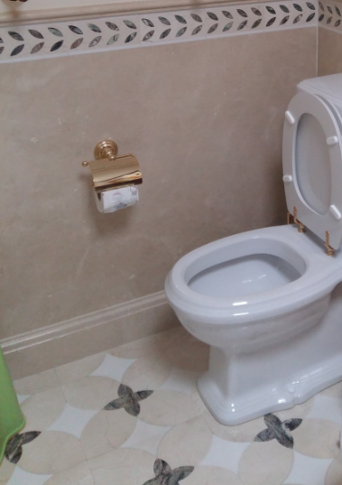
МРАМОР
polinachaplanova.com polinachaplanova@bk.ru +7(903)792-34-98 соц. сети @polina_chaplanova_design

Slide 21
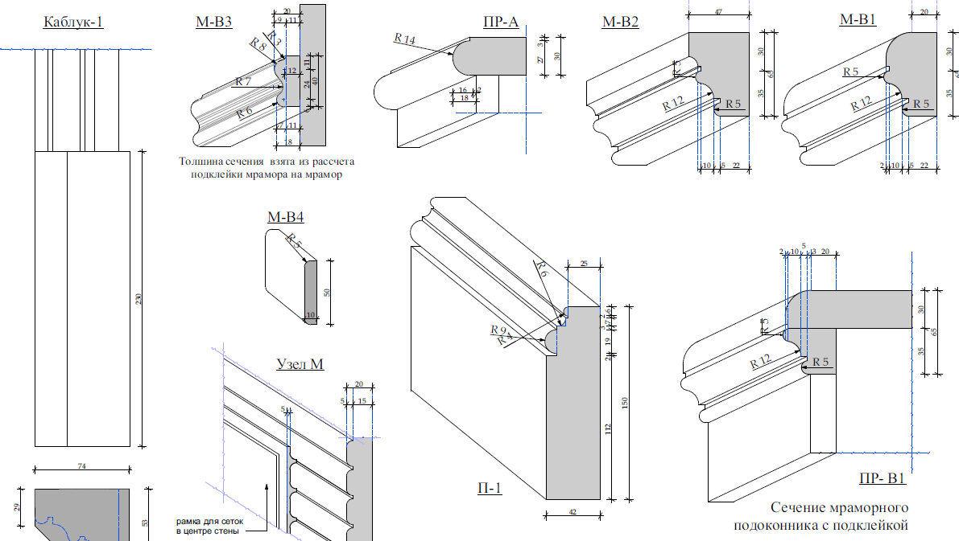
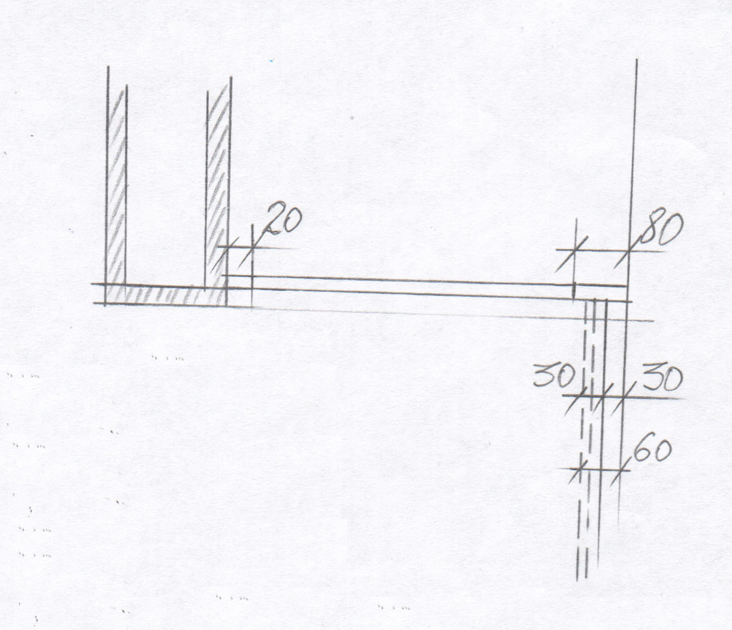
МРАМОР
Особенности
монтажа:
Не забыть про
тяжесть мрамора
polinachaplanova.com polinachaplanova@bk.ru +7(903)792-34-98 соц. сети @polina_chaplanova_design

Slide 22
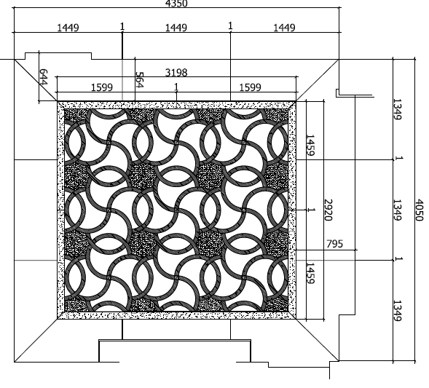
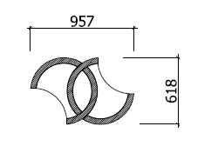
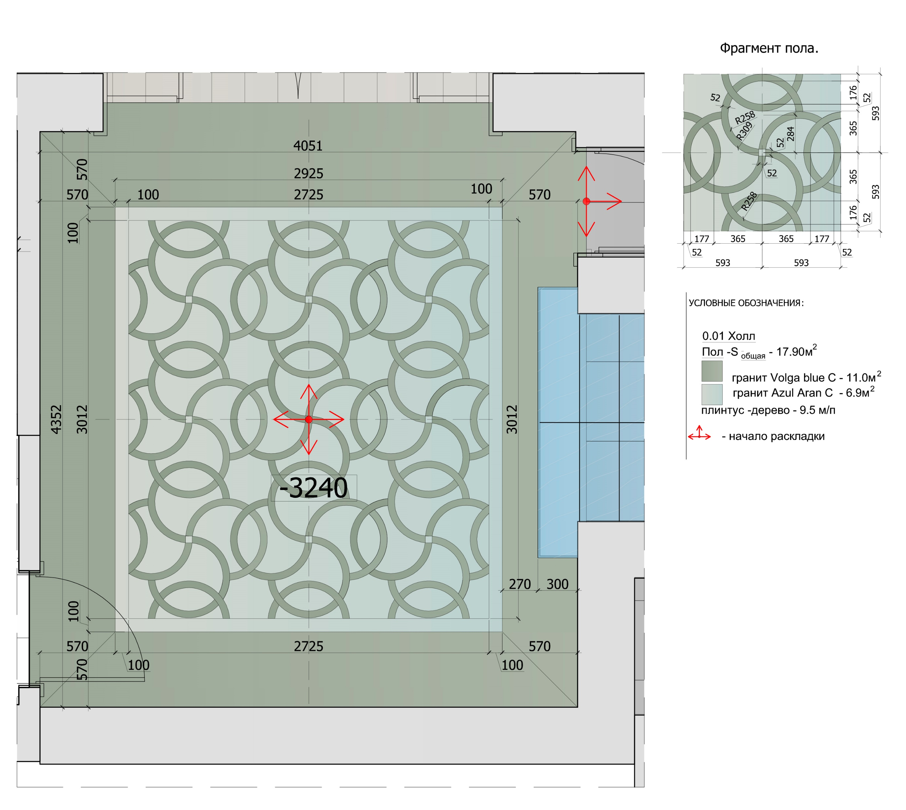
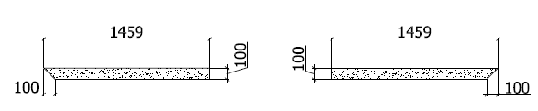
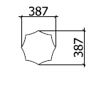
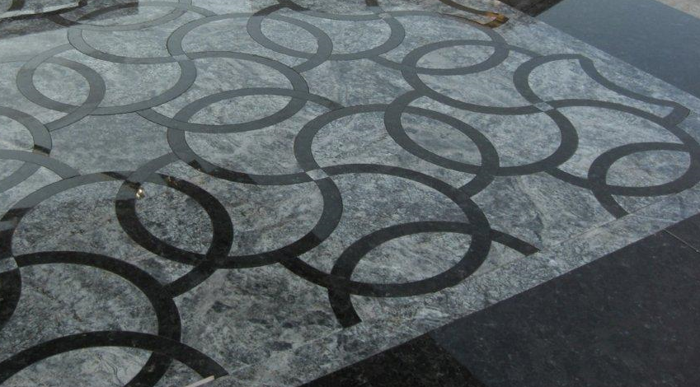
МРАМОР
polinachaplanova.com polinachaplanova@bk.ru +7(903)792-34-98 соц. сети @polina_chaplanova_design

Slide 23
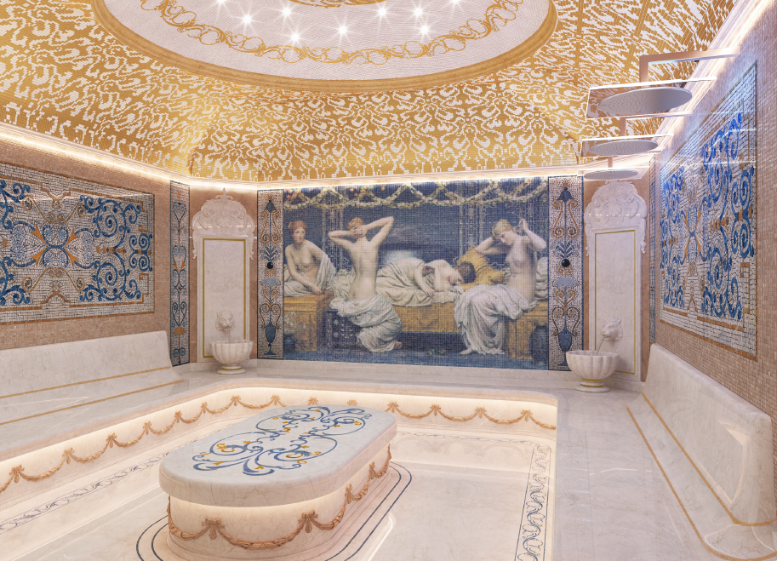
polinachaplanova.com polinachaplanova@bk.ru +7(903)792-34-98 соц. сети @polina_chaplanova_design

Slide 24
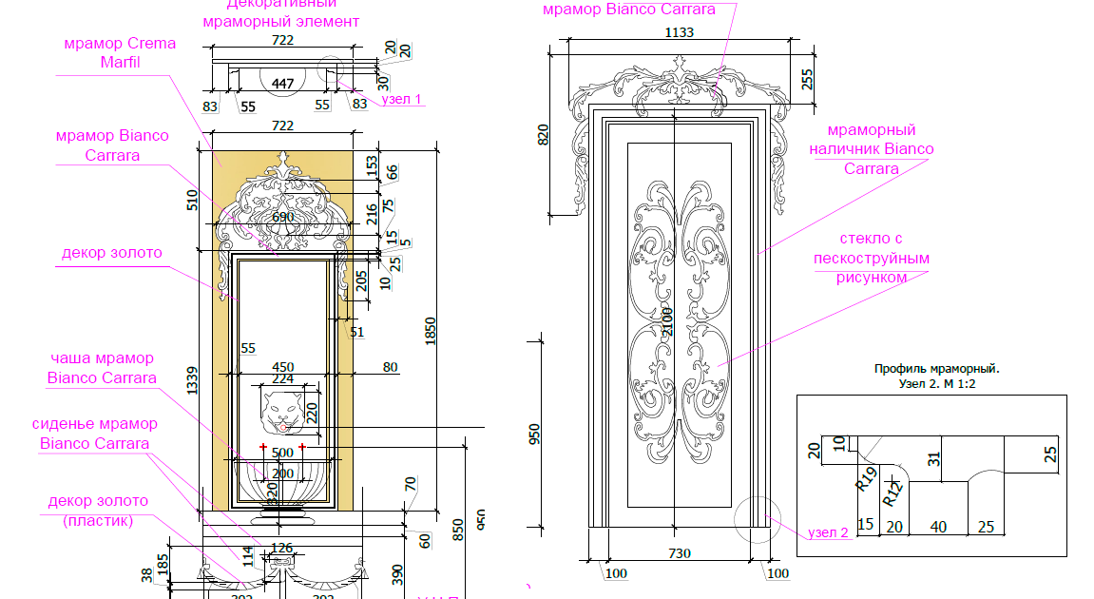
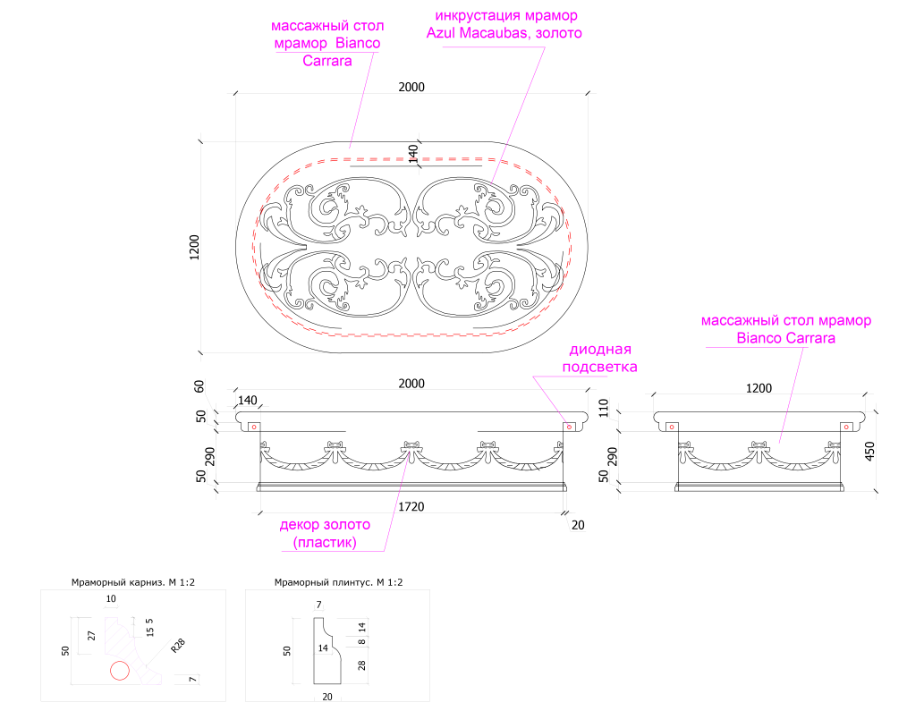
polinachaplanova.com polinachaplanova@bk.ru +7(903)792-34-98 соц. сети @polina_chaplanova_design

Slide 25
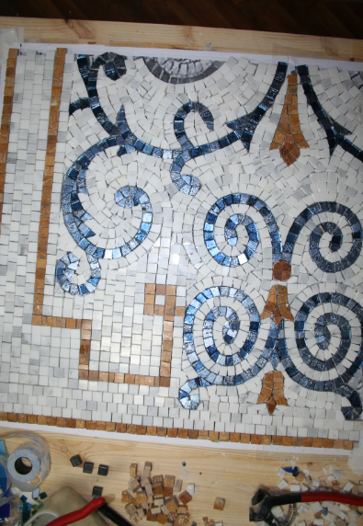
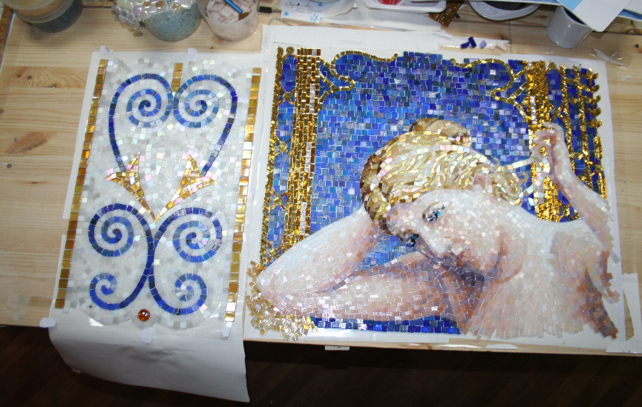
polinachaplanova.com polinachaplanova@bk.ru +7(903)792-34-98 соц. сети @polina_chaplanova_design

Slide 26
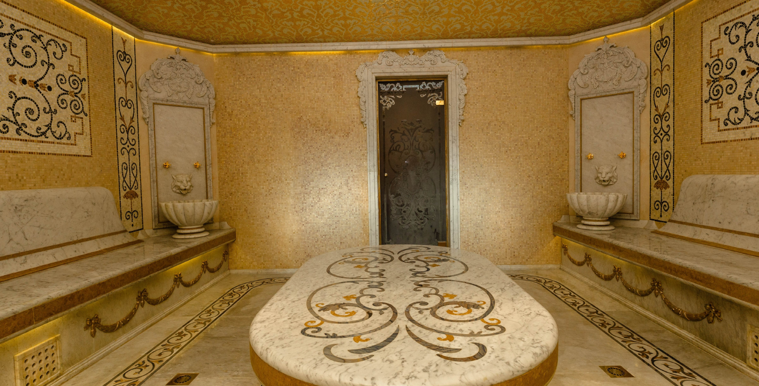
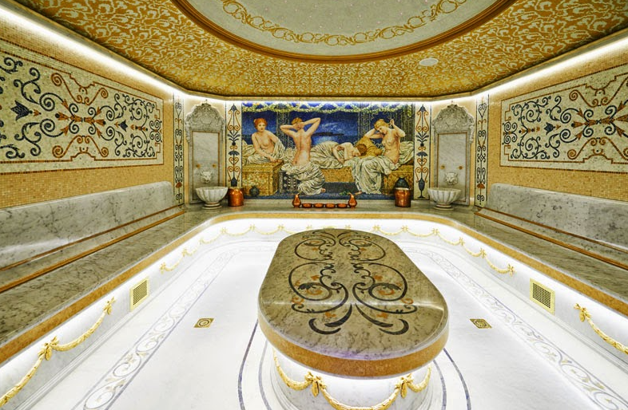
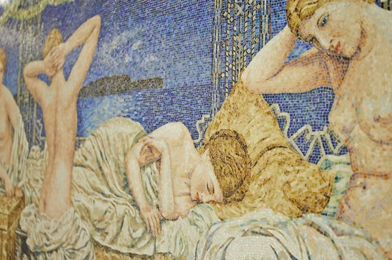
polinachaplanova.com polinachaplanova@bk.ru +7(903)792-34-98 соц. сети @polina_chaplanova_design

Slide 27
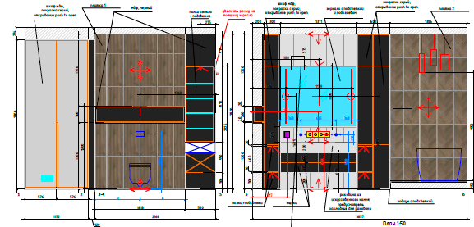
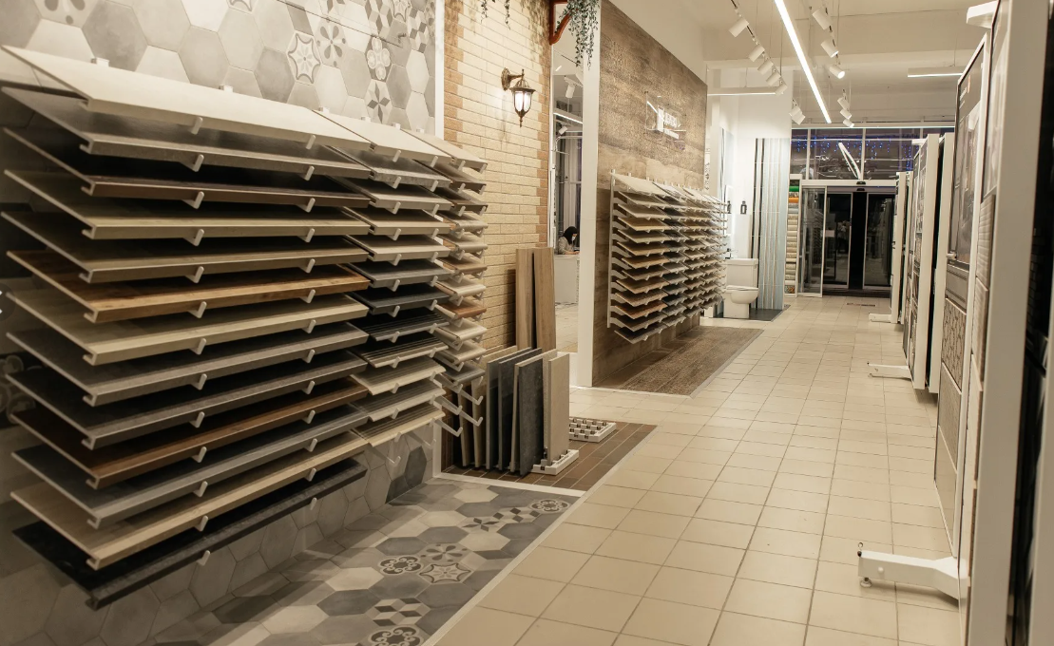
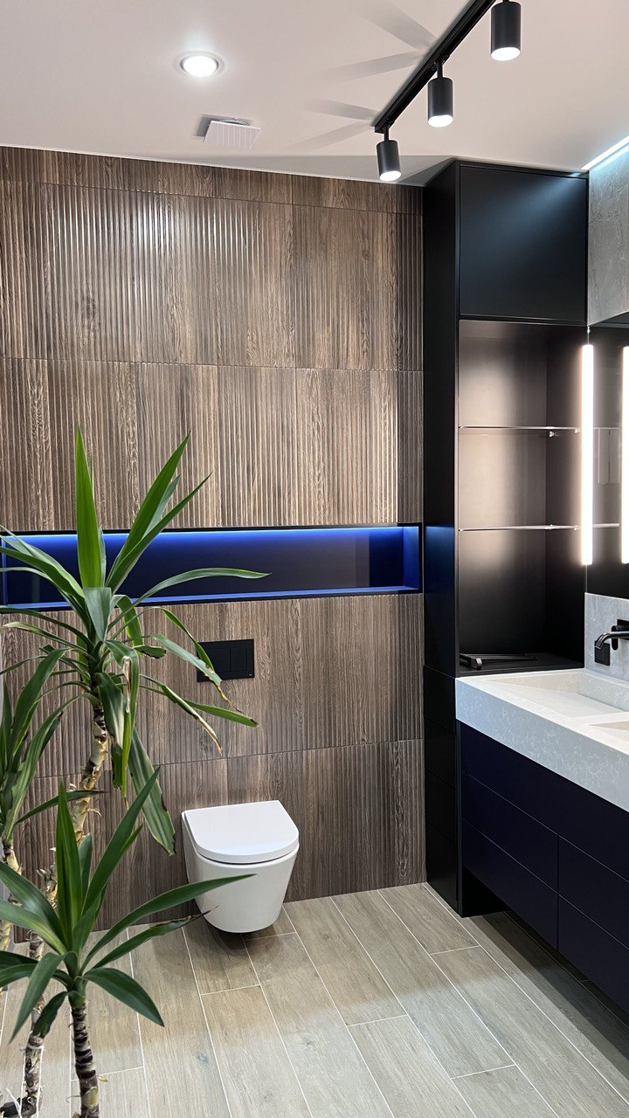
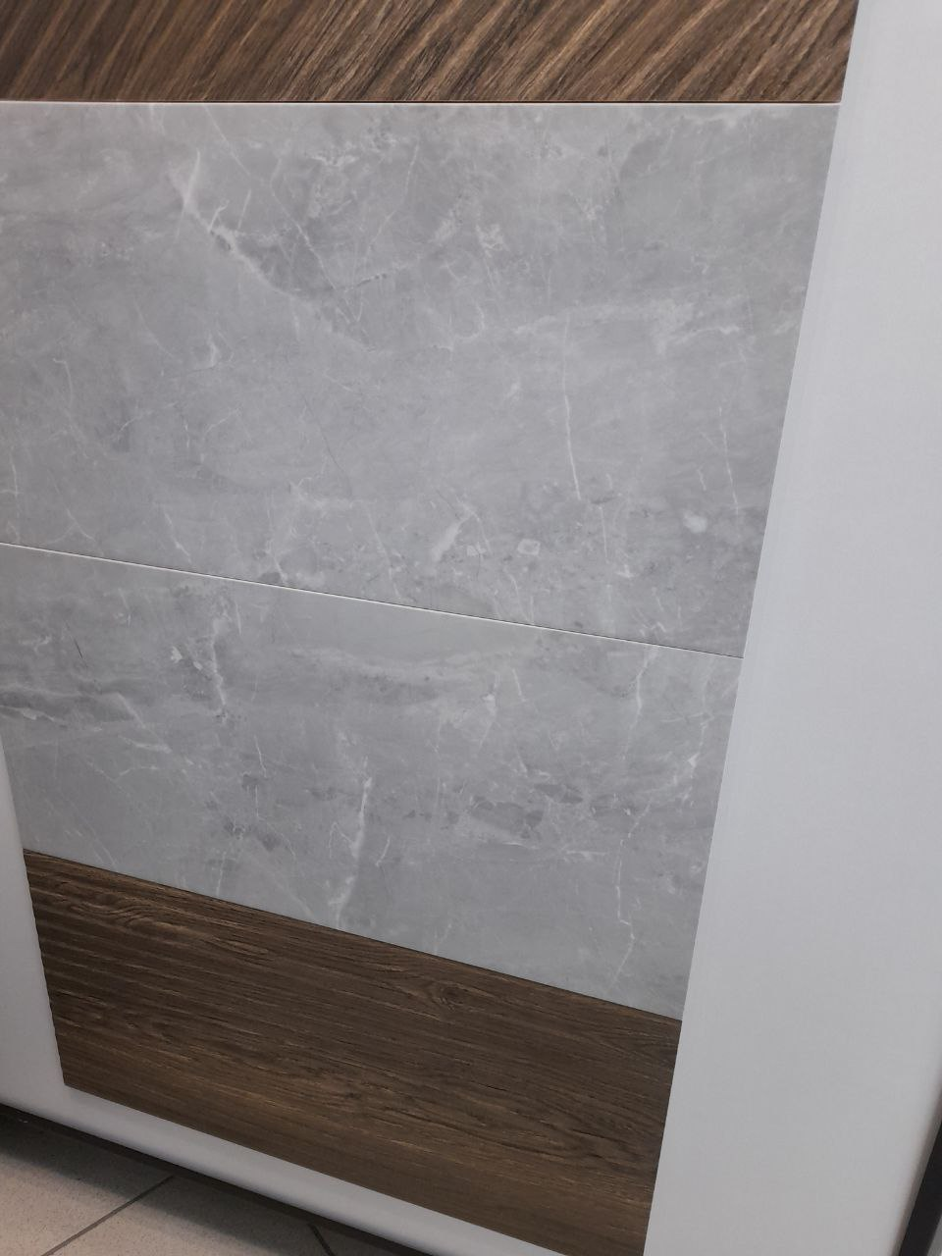
КЕРАМОГРАНИТ
polinachaplanova.com polinachaplanova@bk.ru +7(903)792-34-98 соц. сети @polina_chaplanova_design

Slide 28
Критерии выбора материалов в ПРЕМИАЛЬНОМ и среднем сегменте
- Насмотренность
- Бюджет
- Срок производства/поставка
- Приоритетность зон
- Известность и узнаваемость бренда
- Качество
- Приоритет Заказчика
- Удобство выбора
polinachaplanova.com polinachaplanova@bk.ru +7(903)792-34-98 соц. сети @polina_chaplanova_design

Slide 29
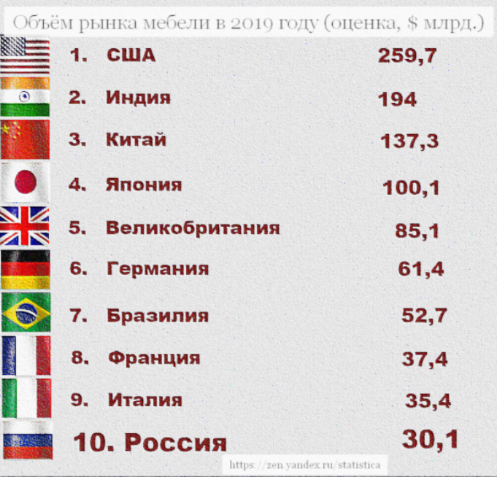

МЕБЕЛЬ
География мебели
США
Великобритания
Италия
Мебель класса премиум надежна, комфорта, долговечна. Для ее создания не скупятся ни на материалы, ни на расчет наиболее эргономичных форм. А внешнему виду она обязана профессиональным дизайнерам.
Именно в сегменте премиум открывается широкая возможность внесения корректив: подобрать ткань, древесину и обработку для нее. Благодаря этому мебель премиум-класса получается созданной под индивидуального заказчика, комфортной и стильной. Ценовая политика может разнится очень сильно: все зависит от раскрученности бренда и используемых материалов. Которые могут быть как привычными, так и очень редкими, вроде древесины тропических деревьев.
Магазин Красивый Дом.
polinachaplanova.com polinachaplanova@bk.ru +7(903)792-34-98 соц. сети @polina_chaplanova_design

Slide 30







ИЗВЕСТНОСТЬ И УЗНАВАЕМОСТЬ БРЕНДА
polinachaplanova.com polinachaplanova@bk.ru +7(903)792-34-98 соц. сети @polina_chaplanova_design

Slide 31
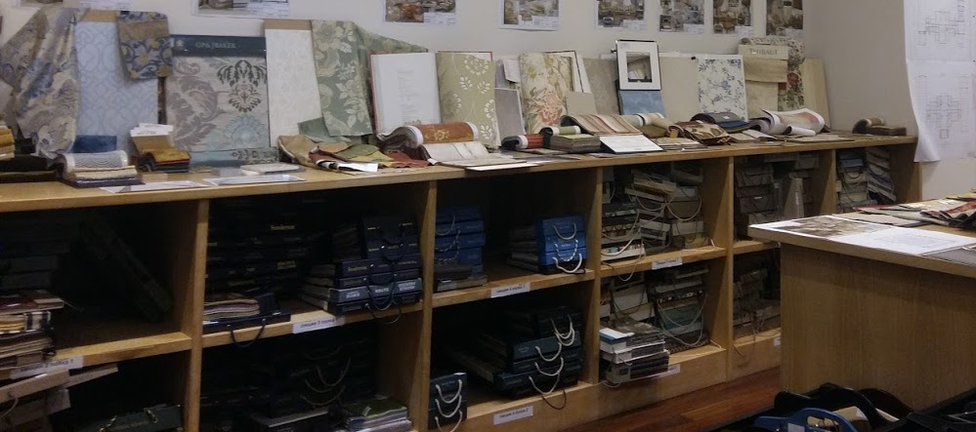
УДОБСТВО ВЫБОРА
Не все европейские ткани подходят для американской мебели и наоборот.
polinachaplanova.com polinachaplanova@bk.ru +7(903)792-34-98 соц. сети @polina_chaplanova_design

Slide 32
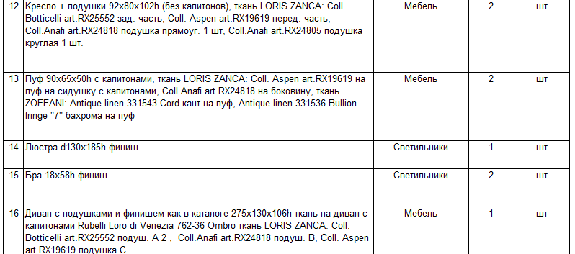
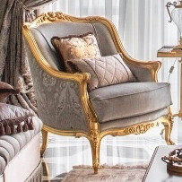
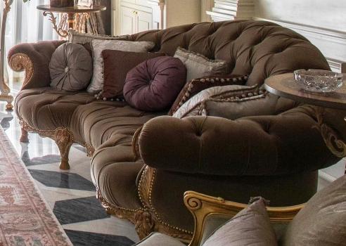
БОЛЬШИЕ ВОЗМОЖНОСТИ ВЫБОРА
polinachaplanova.com polinachaplanova@bk.ru +7(903)792-34-98 соц. сети @polina_chaplanova_design

Slide 33


СРЕДНИЙ СЕГМЕНТ
-нет выбора ткани
или скудный
-нет выбора отделки
- нет выбора размера
polinachaplanova.com polinachaplanova@bk.ru +7(903)792-34-98 соц. сети @polina_chaplanova_design

Slide 34

ТЕХНИЧЕСКОЕ ОСНАЩЕНИЕ
Премиум
-проект по вентиляции и кондиционированию
- система умный дом
- датчики протечки
- видеонаблюдение
-пожарная сигнализация
И т.д
Работа с инженерными проектами.
Средний сегмент
Может вообще ничего не быть
polinachaplanova.com polinachaplanova@bk.ru +7(903)792-34-98 соц. сети @polina_chaplanova_design

Slide 35

Вывод:
Если особенности работы дизайнера в среднем и премиальном сегменте?
Безусловно.
Что бы работать с ПРЕМИУМ сегментом, надо не только знать как на него выйти, но и уметь работать с ПРЕМИАЛЬНЫМИ отделочными материалами, мебелью, делать грамотную рабочую документацию, а так же уметь взаимодействовать с инженерными компаниями, подрядчиком, представителями Заказчика, и со службой эксплуатации.
polinachaplanova.com polinachaplanova@bk.ru +7(903)792-34-98 соц. сети @polina_chaplanova_design

Slide 36


Хотите ответ от опытного дизайнера?
Просто спросите
Закрытый телеграмм-канал "Спроси дизайнера"
Задайте свой вопрос в сфере дизайн интерьера и получить профессиональный ответ от Полины Чаплановой.
Что ещё в закрытом телеграмм- канале (группе)
Анонсы выставок и мероприятий по дизайну интерьера
Тенденции в мире дизайна
Интересные ссылки, полезные статьи
Интересные истории дизайнера о профессии дизайнер интерьера
Ошибки дизайнеров, строителей и не только
Тренировка насмотренности
По запросу онлайн встречи в зуме
polinachaplanova.com polinachaplanova@bk.ru +7(903)792-34-98 соц. сети @polina_chaplanova_design

Slide 37


СПАСИБО ЗА ВНИМАНИЕ!
ПОЛИНА ЧАПЛАНОВА
дизайнер интерьера
Для связи:
polinachaplanova.com
polinachaplanova@bk.ru
+7(903)792-34-98
@polina_chaplanova_design
соц.сети
polinachaplanova.com polinachaplanova@bk.ru +7(903)792-34-98 соц. сети @polina_chaplanova_design

